Slide 1


L’ARTE DELLA SCRITTURA E DELL’ESPRESSIONE
A cura di: Dott.ssa Anastasia Zocca - Psicologa
www.motusmens.com

Slide 2


IMPARARE A SCRIVERE
Insegnamento chiaro, costante e duraturo
Rappresentazione fonologica (suoni)
/man·già·re/
Corrispondenza fonema-grafema
www.motusmens.com

Slide 3
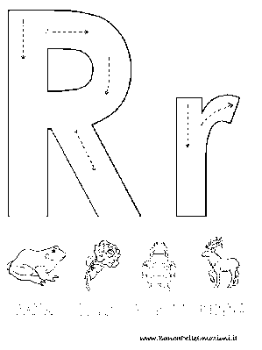
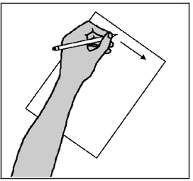
IMPARARE A SCRIVERE
Estrapolare i singoli suoni della parola e trasformarli in unità fonemiche
Ricordarsi forma dei grafemi
Recuperare pattern motori
Mantenere in memoria i suoni della parola
www.motusmens.com

Slide 4

CONTINUARE A SCRIVERE
Diventa automatico (e quindi più fluente):
Conversione grafema fonema
Gesto motorio di ogni allografo
Regole ed eccezioni: arricchimento del magazzino ortografico
Parole omofone non omografe: arricchimento del magazzino lessicale
www.motusmens.com

Slide 5

AFFINARE LA SCRITTURA
- Uso di: struttura sintattica complessa, lessico ricercato e variegato
- Conoscenze e familiarità su: argomenti, caratteristiche del testo, metacognizione
- Pianificazione, brainstorming, selezione e riordinare idee
- Stesura e rielaborazione con esami parziali
MAGAZZINI MNESTICI
CONTROLLO ATTENTIVO
www.motusmens.com

Slide 6

DIFFICOLTA’ NELLA SCRITTURA
Osservare i quaderni
Errori fonologici
Errori non fonologici
Altri errori
Regole di conversione fonema-grafema
Accesso al lessico mentale
Analisi uditiva: udito / cervello
Abilità visuospaziali / prassie
www.motusmens.com

Slide 7
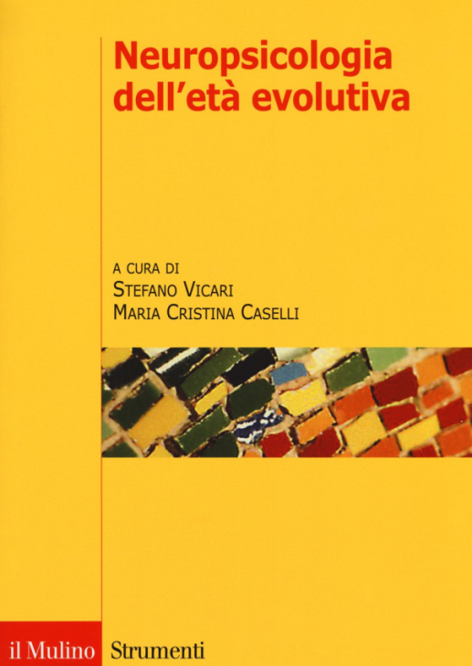
BIBLIOGRAFIA
Vicari, S., & Caselli, M. C. (Eds.). (2017). Neuropsicologia dell'età evolutiva: prospettive teoriche e cliniche. Il mulino.
www.motusmens.com

